Slide 1
1 Didaktika ako veda. Predmet didaktiky. Vzťah didaktiky k iným vedám
Mgr. Imrich Ištvan, PhD.

Slide 2

„Didaktika patrí k ped. teórii a praxi ako trne k ruži. Nedá sa prehliadnuť a ani odmyslieť.“ Peterssen

Slide 3
Pojem a predmet didaktiky
grécke slovo „didaskein“ = učiť, vyučovať, poučovať
„didasko“ = učím
4 východiská:
Didaktika ako umenie učiť (W. Ratke, J.A. Komenský)
Didaktika ako veda o vyučovaní (J.F. Herbart, Ušinskij, O. Chlup)
Didaktika ako veda o vzdelávaní (O. Wilmann)
Didaktika ako program

Slide 4
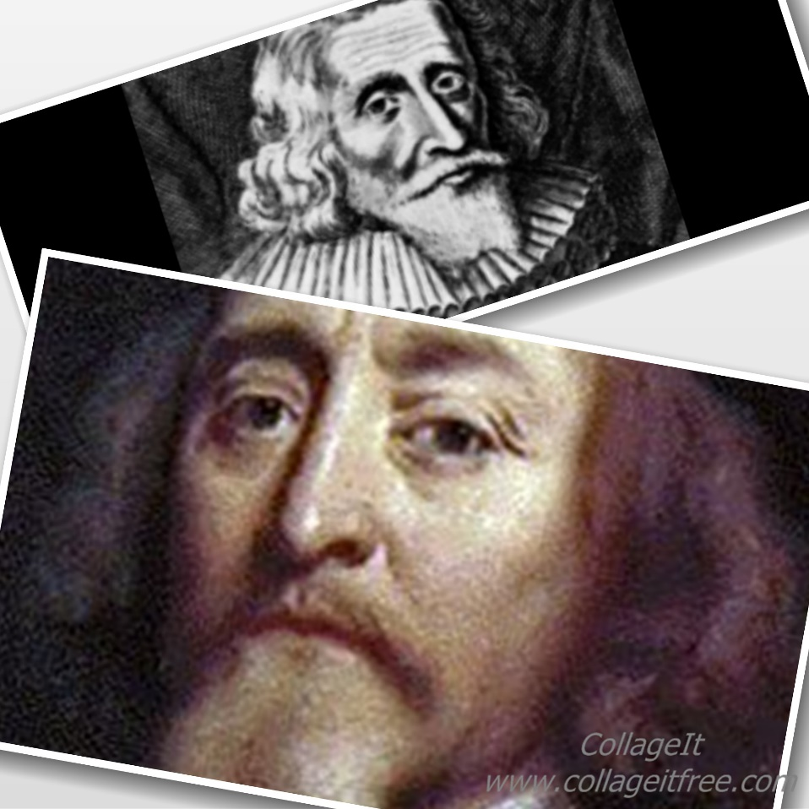
Didaktika ako umenie učiť
17. stor.
W. Ratke (1571-1635)
(Nova didactica)
J. A. Komenský (1592-1670)
(Didactica Magna, 1657)
Didaktika – všeobecné umenie, ako učiť všetkých všetkému

Slide 5
Didactica Magna ( J.A.K, 1657)
Definuje didaktika ako:
„všeobecné umenie učiť všetkých všetko alebo spoľahlivý a vyberaný spôsob, ako možno po všetkých obciach, mestách a dedinách niektorého kresťanského štátu zriaďovať také školy, aby sa všetka mládež oboch pohlaví bez akejkoľvek výnimky mohla vyučovať v náukách, zušľachťovať v mravoch, napĺňať zbožnosťou, a tak v rokoch dospievania stručne, príjemne a dôkladne sa naučiť všetko, čo je potrebné pre prítomný a budúci život.“

Slide 6
J.A.Komenský
Didaktika = pedagogika (celá náuka o výchove)
– všeobecné otázky cieľov a úloh výchovy, otázky obsahu vzdelanie, vyučovanie metódy, zásady, organizácia školskej sústavy a pod.

Slide 7
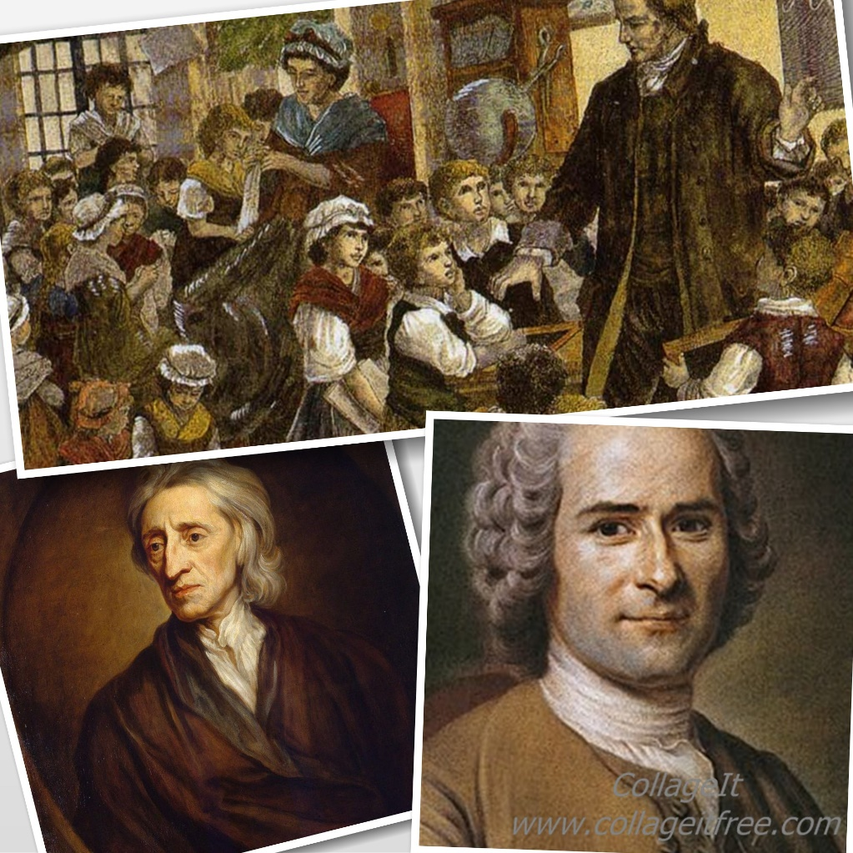
J. Locke (1632-1704)
Niekoľko myšlienok o výchove
J.J. Rousseaua (1712-1778)
Emil alebo o výchove
J. H. Pestalozzi (1776-1827)
Ako Gertrúda učí svoje detí

Slide 8
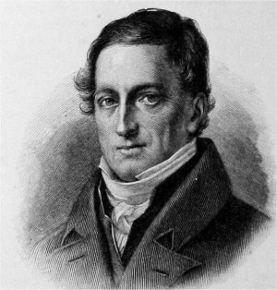
Didaktika ako veda o vyučovaní
J. F. Herbart (1776-1848)
Náčrt prednášok z pedagogiky
Výchova - 3 formy:
vláda, výcvik k disciplíne a vyučovanie
Didaktika - veda o vyučovaní
- sústreďuje sa na problém vyučovacích predmetov (výber, usporiadanie, zoradenie, stvárnenie)

Slide 9
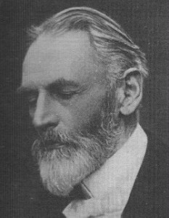
Didaktika ako veda o vzdelávaní
O. P. A. Willmann (1839-1920)
Didaktika - veda o získavaní vzdelania
- obsahom je: školstvo, vzdelávanie v historickom a sociálnom stvárnení, získavanie vzdelania, jeho obsah, osoby, ktoré sa ho zúčastňujú.
Odlišnosť v zreteli : pedagogika - výchovné procesy
didaktika – vzdelávacie procesy
výchova - mravná asimilácia
vzdelávanie – duchovná asimilácia

Slide 10
Didaktika odpovedá na otázky:
Prečo je potrebná výučba?
Čo si majú žiaci, študenti osvojiť v škole, čo si majú odniesť od života?
Ako majú učitelia vyučovať?
Ako sa majú žiaci, študenti učiť?
...

Slide 11
„Začiatkom a koncom našej didaktiky nech je: hľadať a nachádzať spôsob, podľa ktorého by učitelia menej učili, ale žiaci sa viac naučili, aby bolo v školách menej zhonu, nechuti a márnej práce, no viac času, potešenia a zaručeného úspechu, v kresťanskom štáte menej temnôt, zmätkov a roztržiek, no viacej svetla, poriadku, mieru a pokoja.“
J.A. Komenský

Slide 12
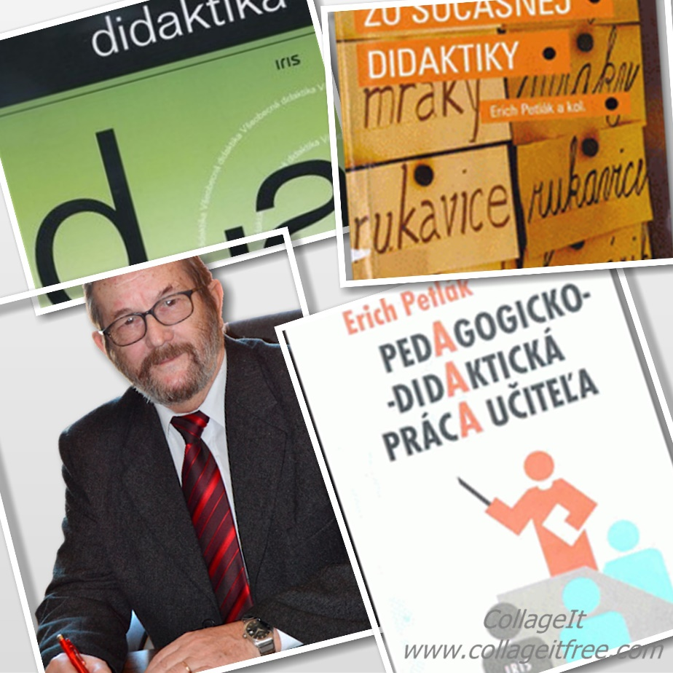
Didaktika
veda o obsahu vzdelávania (to, čo sa má žiak, študent naučiť) a o procese vyučovania a učenia (metódy, zásady, organizáciu, organizačné formy, prostriedky, interakcia medzi U a Ž).

Slide 13
Úlohy (funkcie) didaktiky:
normatívna – určuje podmienky, prostriedky (Čo?)
inštrumentálna – určenie cieľov, výber učiva, metód .... (Ako?)
diagnostická – priebeh vyučovacieho procesu, efektivita (Ako sa to podarilo?)
prognostická – odhaľuje zákonitosti VP

Slide 14
Všeobecná didaktika a špeciálne didaktiky (2 roviny)
Všeobecná didaktika
- sa zaoberá otázkami vyučovacieho procesu vo všeobecnosti, bez ohľadu na konkrétny vyučovací predmet.
- všeobecná veda o vyučovacom procese
Didaktiky predmetov (metodiky predmetov)
- sa zaoberajú cieľmi, obsahom, prostriedkami, a procesom vyučovania v jednotlivých predmetoch (napr. didaktika NJ, didaktika dejepisu, ........).

Slide 15
Didaktiky rozlišujeme ...
podľa stupňa škôl
predškolskú didaktiku (pre materské školy)
didaktika ZŠ (didaktika 1. stupňa, didaktika 2. stupňa)
stredoškolská didaktika
vysokoškolská didaktika
špeciálna didaktika (osobitný druh)

Slide 16
b) podľa inštitucionálno-organizačných subjektov uskutočňujúcich vzdelávanie
školská didaktika
osvetová
spoločensko-organizačná didaktika
zamestnávateľsko-organizačná didaktika

Slide 17
Vzťah didaktiky k iným vedám
Didaktika je transdisciplinárna veda, t. z. spolupracuje s inými pedagogickými vedami (história pedagogiky a školstva, porovnávacia pedagogika, teória výchovy, metodológia pedagogiky.
Filozofia a didaktika (gnozeológia – teória poznania)
Psychológia a didaktika (všeobecná, vývinová, pedagogická)
Sociológia a didaktika
Logika a didaktika
Hygiena a didaktika

Slide 18
Centrálne (základné) pojmy didaktiky
Vyučovanie (činnosť školy a učiteľa) a učenie (činnosť žiaka)
Vyučovanie
je historicky ustálená forma cieľavedomého a systematického vzdelávania i výchovy detí, mládeže i dospelých (Skalková, 2002, s. 99)
zámerné, cieľavedomé a systematické pôsobenie učiteľa na žiaka, s cieľom vštepiť mu isté vedomosti, zručnosti, návyky a spôsoby správania a osobných vlastností.

Slide 19
3 funkcie vyučovacieho procesu
Vzdelávacia funkcia: osvojovanie si vedomostí, zručností a návykov žiakmi v súlade so súčasným poznaním
Výchovná funkcia: formovanie mravných, pracovných, estetických, ekologických, etických ... predstáv, postojov, presvedčení žiakov v duchu ideálov humanity a demokracie
Rozvíjajúca funkcia: rozvoj poznávacích záujmov a potrieb žiakov, rozvoj ich poznávacích schopností, rozvoj tvorivých schopností, rozvoj schopnosti racionálne sa učiť a pružne sa prispôsobovať rýchle sa meniacim podmienkam života.

Slide 20

Komponenty (prvky) vyuč. procesu.
Ktoré ?

Slide 21
Komponenty (prvky) vyuč. procesu
Ciele procesu vyučovania;
Obsah (učivo);
Súčinnosť učiteľa a žiakov;
Metódy, organizačné formy a didaktické prostriedky,
Didaktické zásady;
Podmienky, za ktorých proces vyučovania prebieha.

Slide 22
Literatúra
HOFFMANN, C., 2009. Eine Klasse – ein Team! Methoden zum kooperativen Lernen. Mülheiman der Ruhr: Verlag an der Ruhr.
HOFFMANN, C., 2010. Kooperatives Lernen - Kooperativer Unterricht. Mülheiman der Ruhr: Verlag an der Ruhr, KASÍKOVÁ, H.1997. Kooperativní učení, kooperativní škola. Praha: Portál.
IŠTVAN, I., 2016. Vybrané kapitoly z didaktiky. Prešov: Vydavateľstvo PU.
KASÍKOVÁ, H. a J. VALENTA, 1994. Reformu dělá učitel. Praha: Ikarus,
KALHOUS, Z. a O. OBST, 2002. Školní didaktika. Praha: Portál.
KONRAD, K. a S. TRAUB, 2012. Kooperatives Lernen. Theorie und Praxis in Schule, Hochschule und Erwachcenenbildung. Baltmannsweiler: Schneider Verlag Hohengehren.
PETLÁK, E., 2016. Všeobecná didaktika. Bratislava: Iris.
SKALKOVÁ, J., 2006. Obecná didaktika. Praha: Grada.
TUREK, I., 2014. Didaktika. Wolters Kluwer.

Slide 23

Ďakujem
za pozornosť.

